Slide 1
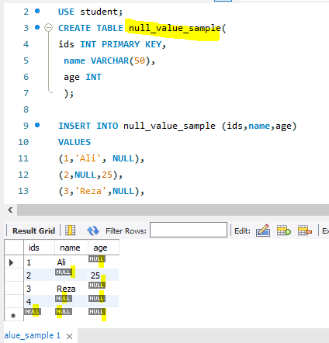
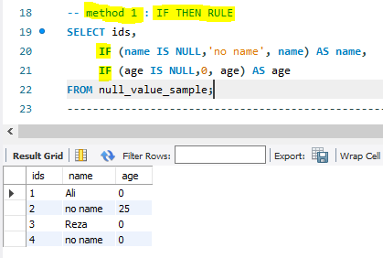
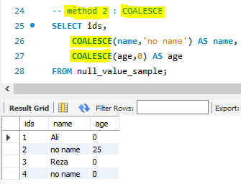
NULL VALUE HANDELING
به دو روش میتوانیم null های جدول رو پر کنیم با مقادیر مناسب
1- روش if then
2- روش coalesce
هر دو مثل هم هستند و رویکردوشون اینجوریه که مثلا میگن اگر در فلان ستون null وجود داشت به جاش عبارت فلان یا عدد فلان رو جایگزین کن

Slide 2
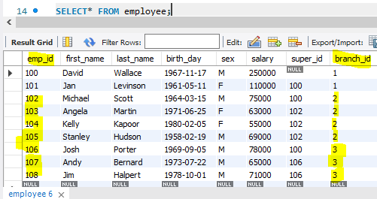
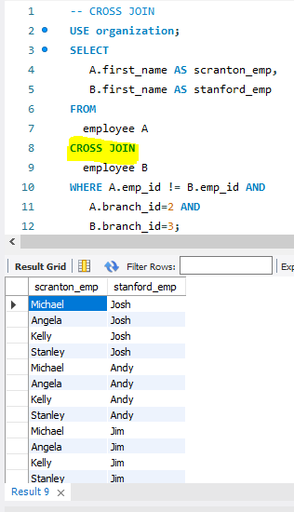
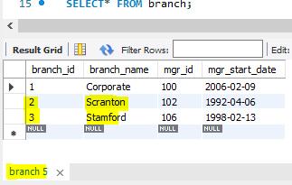
Cross join برای زمانی است که شما میخواهید اتفاقات یک جدول رو به صورت ضربدری در مقابل اتفاقات یک جدول دیگر قرار دهید. شرط را با on میگذاریم در join اما در cross join ، ON نداریم
فرض کنید شرکت می‌خواهد تیم های دو نفره تشکیل دهد و بهره‌وری بالقوه بین کارمندانش را ارزیابی کند. آنها می‌خواهند لیستی از تمام جفت‌های تیمی ممکن از کارمندان شاخه‌های Scranton و stamford را بدون جفت کردن یک کارمند با خودش تهیه کنند.

Slide 3
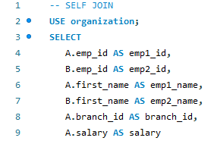
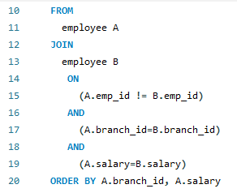

SELF JOIN وقتی استفاده میشه که یک ستون از یک جدول را دوبار نیاز داریم به یک نحوی و دستور آن خود JOIN است شرط ها را در JOIN ها با ON میکذاریم به جز در CROSS JOIN
سازمان می خواهد جفت کارمندی پیدا کند که در یک شعبه کار می کنند و حقوق یکسانی دارند، اما یک نفر نیستند. این می تواند برای اهداف منابع انسانی مفید باشد، به عنوان مثال، برای اطمینان از عدم وجود اختلاف دستمزد برای افرادی که نقش های مشابه را انجام می دهند.
از جدول employee دوبار میخواد از ستون emp _id استفاده کنه و اونایی که حقوق برابر و برنچ یکسان دارند و هم اینکه emp_id شون باهم برابر نیست رو نمایش بده

Slide 4
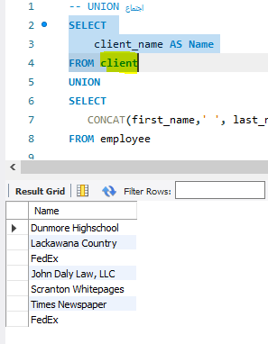
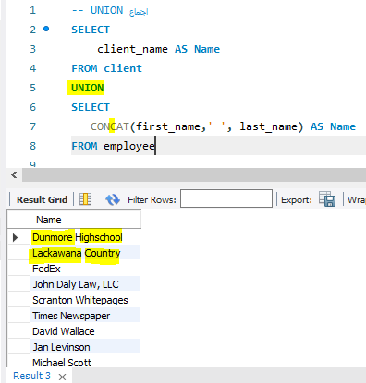
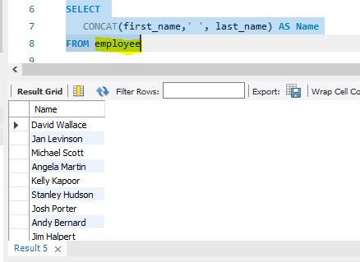
UNION برای وقتیه که میخوای دوتا ستون رو به صورت قطاری زیر هم بذاری.
اینجا هم از جدول client اسم و فامیل مشتری هارو برداشته و هم از جدول employee اسم و فامیل کارمندا رو باهم کانکت کرده و در نهایت همه ی اسم و فامیل هارو زیر هم با دستور union استک کرده

Slide 5
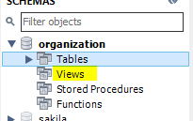
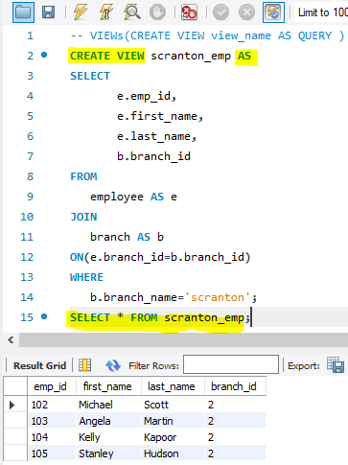
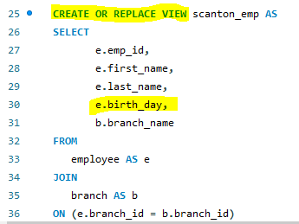

VIEW یکسری تیبل مجازی اند که فقط وقتی صداشون میکنیم ساخته میشوند و بیشتر با رویکرد SEQURITY ازش استفاده میشه مثلا میگن برو از این 5 تا جدول نتیجه ی موردنظرتو در بیاره
یک مدیر میخواد هر روز صبح یکسری چیز هارو از دیتاست(مثل اسامی اعضای تیم از یک شاخه و اسم و فامیل و سال تولدشون) چک کنه و همه ی چیزا رو نمیخواد اون موقع براش یه چیز خلاصه درمیاریم که هرروز بتونه ببینه. اگر بعد از مدتی مدیر تصمیم بگیره چیز دیگری هم به لیست اضافه کنه با create or update view بهش میگم بقیش کپیه قبلیه

Slide 6
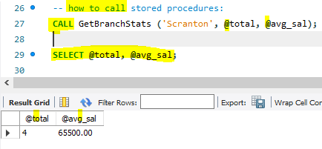
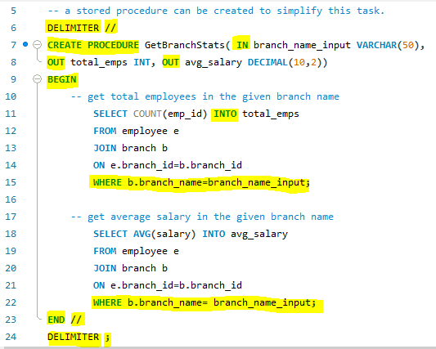
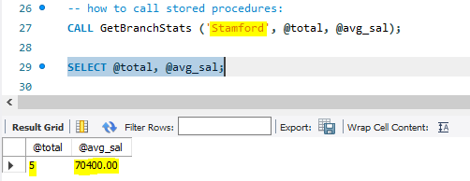
STORED PROCEDURES یه جورایی همان فانکشن است یعنی برای انجام یکسری از فعالیت های روتین استفاده میشود و از تکرار یک قسمت از کد جلوگیری میکند.
فرض کنید بخش منابع انسانی می خواهد به سرعت از تعداد کل کارکنان و میانگین حقوق در یک شعبه مشخص مطلع شود. به جای اجرای چند QUERYیا انجام محاسبات به صورت دستی، می توان یک PROCEDURE ذخیره شده برای ساده کردن این کار ایجاد کرد.
چه جوری call کنیم procedure رو

Slide 7
Trigger یعنی محرک مثل بک آپ میمونه--> یک سری چک لیست اتومیتد رو انجام میده زمانی استفادهمیشه ما میخوایم یه اکشنی روی دیتاست انجام بدیم مثل delete و drop، تریگر رو تعریف میکنیم که قبل از اقدامات اینچنینی یه چیزایی رو یه جایی در همون مرحله ی قبل از حذف ذخیره کنه بعد بره فلان چیزو از فلان جدولم حذف کنه و یه رفرش کنه و...
Triggers are special routines that are automatically executed(or 'fired’)
-- events that can activate a tigger inclue INSERT, UPDATE, AND DELETE.
There are two timing-based classifications for triggers:
-- BEFORE: Trigger is invoked before the event.
-- AFTER: Trigger is invoked after the event.
Every time an employee's salary is updated in the employee table,
-- we want to maintain a log of this change. The log should contain
-- the employee ID, old salary, new salary, and the timestamp of the change.
Solution:
-- First, create a table called salary_audit to store the logs.
-- Then, create a trigger that will be fired before an employee's salary is updated.

Slide 8
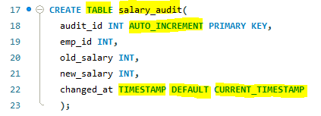
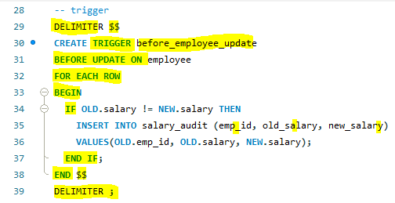
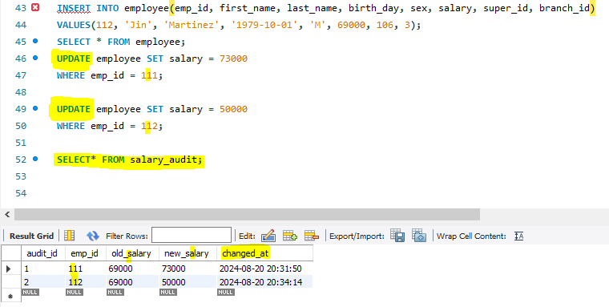

Slide 9
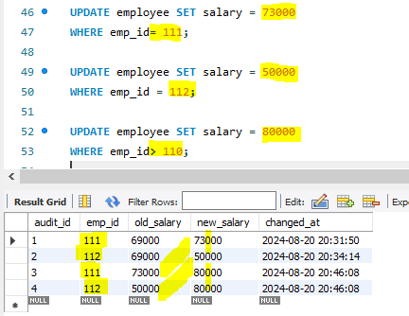

Slide 10
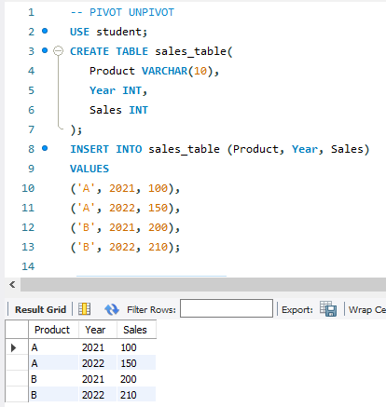
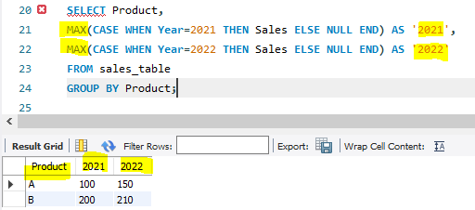
PIVOT
MAX اینجا یعنی بین NULL و 2021 باید2021 رو برگردونه

Slide 11
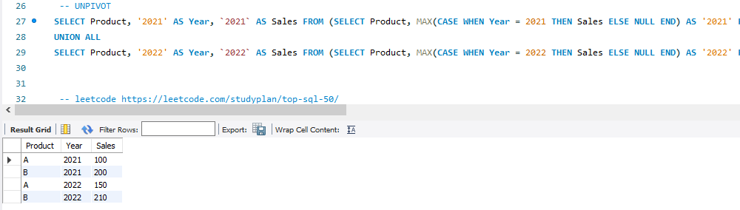
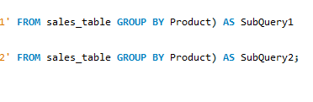
UNPIVOT

